Slide 1
Курсовой проект на тему: Разработка программы «Компьютерный мастер»
Выполнила студентка группы П1-17:
Фролова Л.А.
руководитель:
Гусятинер Л.Б.

Slide 2
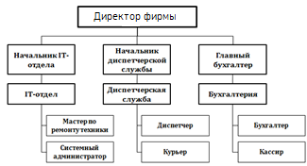
Должностная структура организации

Slide 3
Основные направления деятельности организации
Освоение и применение новых программных и технических средств
Снижение затрат времени
Автоматизация работы компьютерного мастера
Улучшение качества работы

Slide 4
Таблица выбранных Инструментов Разработки
Название инструмента | Фактор выбора
Object Pascal | Наличие опыта работы с языком
Lazarus | Удобство разработки программ, бесплатность, понятность
Firebird 2.5 | Программа используется в организации

Slide 5
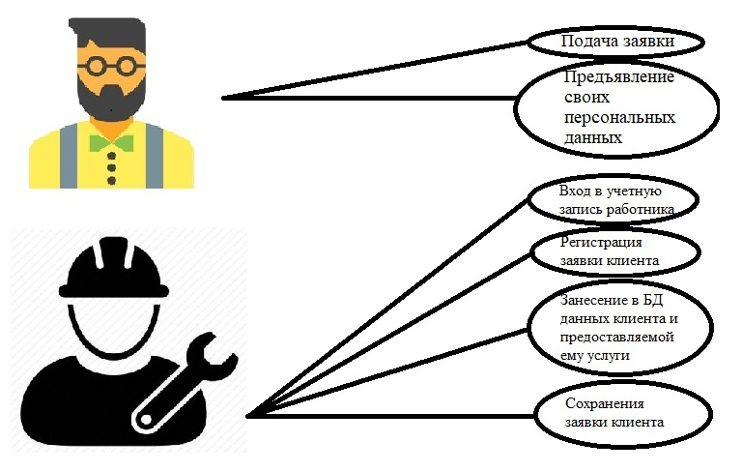
Алгоритм решения задачи

Slide 6
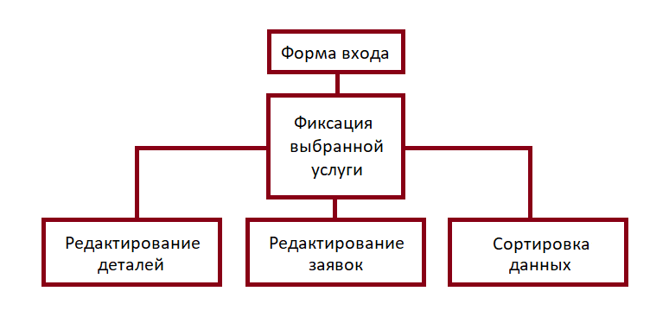
Структура главного модуля

Slide 7
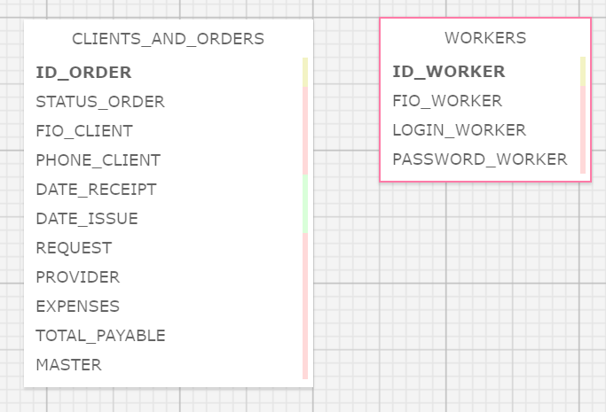
Структура базы данных

Slide 8
Экономические показатели
Название показателя | Значение
Затраты на разработку и отладку программы | 15266 рублей
Стоимость одного часа работы ПК | 184 рублей
Рост производительности труда | 47,5%.

Slide 9
Спасибо за внимание

